Slide 1
2023년 1학기 팀 프로젝트 제안서
팀명 : Apple
프로젝트명 : Wizard Climber

Slide 2
내 용
가. 팀 소개
나. 프로젝트 개요
다. 개발 방향
라. 개발의 범위
마. 팀워크
바. 기대 성과

Slide 3
가. 팀 소개
① 팀명 : Apple
② 팀명의 유래 : 팀에 애플 사용자가 많아서
2. 팀원 구성 및 역할
이름
역 할
이름
역 할
김수빈
프로그래밍
민현규
프로그래밍
박선우
프로그래밍
황태규
프로그래밍
유도훈
그래픽
박서현
프로그래밍
김민영
프로그래밍
최종원
프로그래밍
유지승
그래픽

Slide 4
나. 프로젝트 개요
1. 게임의 주제
난이도가 어렵고 조작감이 나쁘지만 큰 성취감을 얻을 수 있는 게임
2. 게임의 컨셉 및 목표
주인공이 텔레포트 룬을 던져 지형지물을 올라가는 게임이다.
플레이어가 정상에 오르는 것이 목표이다.

Slide 5
나. 프로젝트 개요
3. 게임의 사용자층
10대 ~ 20대
4. 게임의 특징
일반적인 게임 진행과 달리 언제든지 뜻하지 않게 원점으로
돌아갈 수 있다.
나쁜 조작감과 좌절감으로 플레이어의 오기를 일으킨다.

Slide 6
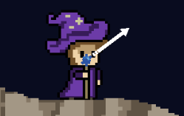
나. 프로젝트 개요
4 - 1. 게임 진행 방식
원하는 방향으로 룬을 던져 룬이 멈추면 그자리에 순간이동한다.
게임 진행은 언제든지 처음으로 돌아갈 수 있고 정상에 올라가면 게임 엔딩이 나온다.

Slide 7
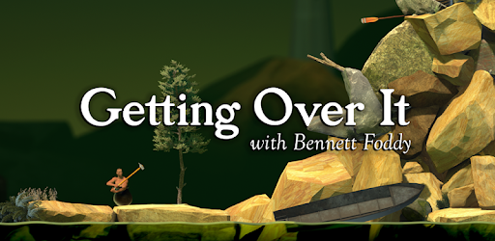
나. 프로젝트 개요
5 - 1. 유사 게임 소개
Getting Over It
항아리에 끼인 남자가 망치를 이용해 지형을 등반하는 게임

Slide 8
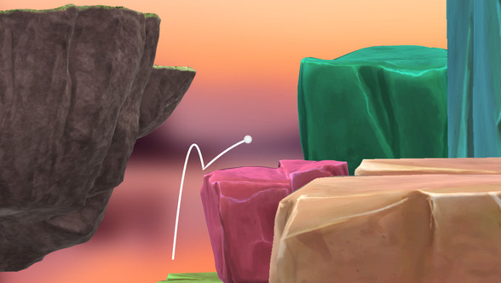
나. 프로젝트 개요
5 - 2. 유사 게임 소개
Golfing Over It
골프공을 튕겨 지형을 오르는 게임

Slide 9
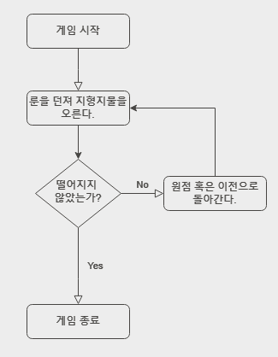
나. 프로젝트 개요
6. 게임의 흐름

Slide 10
다. 개발 방향
1. 플랫폼
PC
2. 게임의 장르 및 형식
플랫포머
3. 개발 분야별 중요도
프로그래밍 : 30%, 그래픽 : 50 %, 기획 : 20%

Slide 11
다. 개발 방향
4. 개발 필요 리소스
그래픽
주인공, 룬, 맵(절벽, 나무, 플랫폼, 동물 등)
프로그래밍
룬 발사, 캐릭터 이동, 주변 사물과 상호작용
기획
스토리, 맵 구성, 이동 방식
사운드
및
기타
룬 발사 사운드, 텔레포트 사운드, 배경 음악

Slide 12
다. 개발 방향
5. 개발 작업 분배
그래픽
김민영, 유지승
프로그래밍
김민영
기획
김민영
사운드
및
기타
김민영

Slide 13
라. 개발의 범위
1. 개발 가능한 리소스
- 주인공, 룬, 맵(절벽, 나무, 플랫폼, 동물 등)
- 룬 발사 시스템, 캐릭터 이동 시스템, 상호작용 시스템

Slide 14
라. 개발의 범위
2. 개발 일정
분야 | 11월 | 12월 | 1월 | 2월 | 3월 | 4월 | 5월 | 6월 | 7월
기획
프로그래밍
그래픽
사운드
기타(테스트등)

Slide 15
마. 팀워크
1. 팀워크를 위한 개발 지침, 서로의 약속
각자의 위치에서 최선을 다하자

Slide 16
마. 팀워크
2. 지원 요청 사항
없음

Slide 17
바. 기대 성과

